Slide 1


Γνωριμία!
facebook.com/schoolspace.chania
http://www.schoolspace.gr

Slide 2
Τι είναι το Hackerspace;
Τι είναι ένας Hacker;

Slide 3
Hacker δεν είναι αυτό που βλέπετε στις ταινίες...
Με λίγα λόγια δεν θα μάθετε να σπάτε το FB της Μαιρούλας!

Slide 4

Ο Hacker είναι δημιουργός

Slide 5
Τα θέματα μας:
- Βασικά Ηλεκτρονικά
- Προγραμματισμός
- Μικροελεγκτές
- Projects
- Δικές σας Ιδέες!

Slide 6
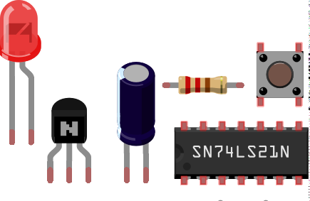
Ηλεκτρονικά

Slide 7
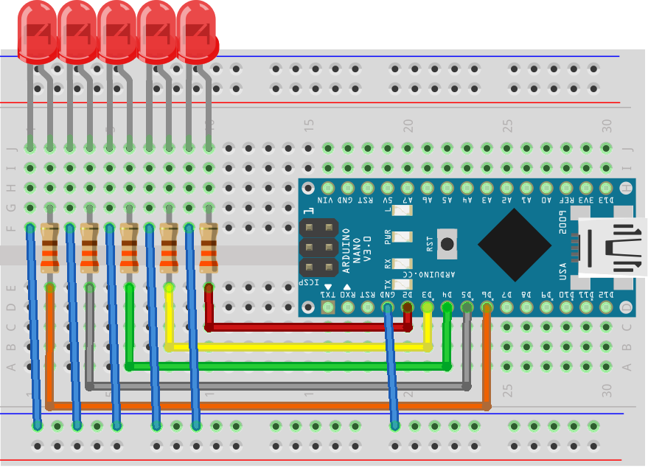
Ηλεκτρονικά

Slide 8
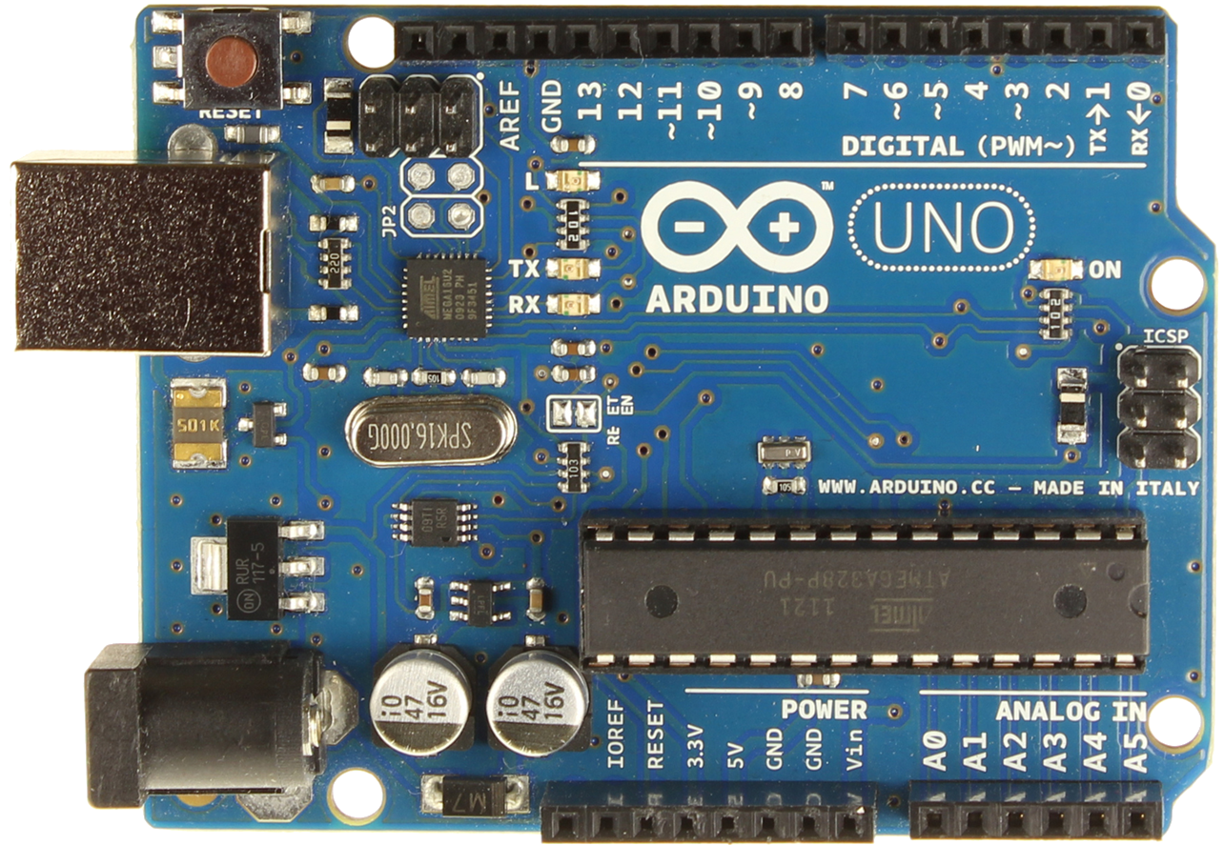
Arduino - Μικροελεγκτές

Slide 9
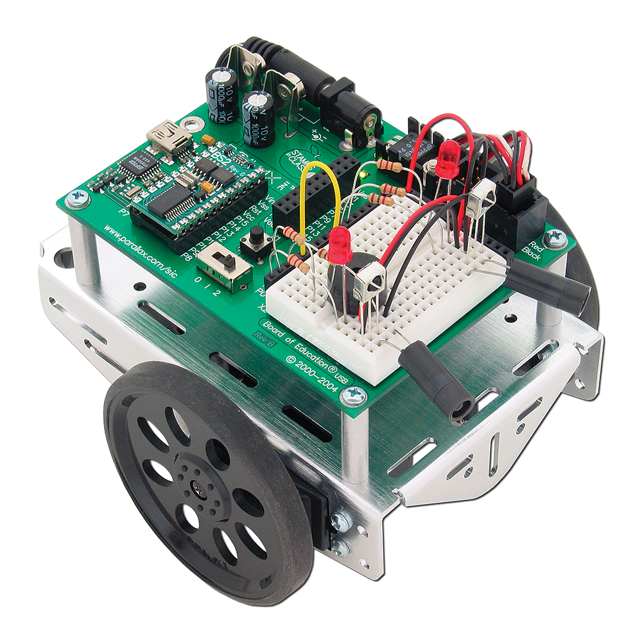
Ρομποτική

Slide 10
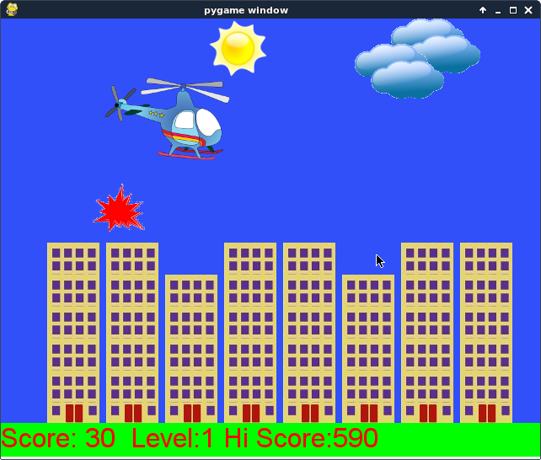
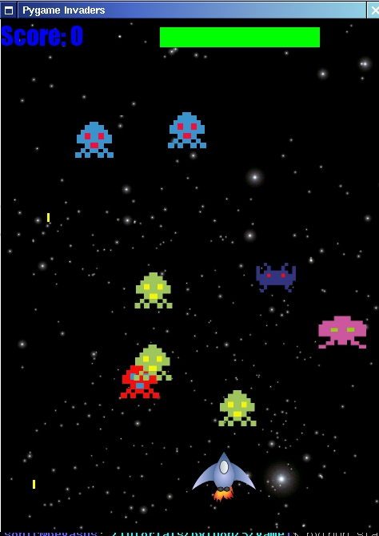
Προγραμματισμός

Slide 11
Και άλλα!
Και άλλα!
Είμαστε ανοιχτοί σε ότι άλλο ενδιαφέρον βρείτε!

Slide 12
Που θα μας βρείτε:
http://www.schoolspace.gr
http://www.schoolspace.gr
facebook.com/schoolspace.chania
Συμπληρώστε το ερωτηματολόγιο!

Slide 13
Σας ευχαριστούμε!
Ελπίζουμε να... ψηθήκατε!
Ερωτήσεις;

